Slide 1
PBO Dasar
Teguh Tamrin, M.Kom.

Slide 2
List & Map

Slide 3
Tujuan Instruksional
Diharapkan Mahasiswa Dapat:
1) Mengetahui pengertian List di DART
2) Mengetahui pengertian Map di DART
3) Menjelaskan penggunaannya List dan Map

Slide 4
Pengenalan List
array adalah salah satu struktur data yang paling umum dan paling populer yang disediakan oleh bahasa pemrograman. namun dart tidak menyediakan array, namun sebaliknya dart memiliki list yang kurang lebih semua sama disediakan oleh array.
List jika pada bahasa pemrograman lain disebut array, jadi dalam pemrograman dart list itu merupakan kumpulan untuk menyimpan lebih dari satu nilai atau banyak nilai dalam variable. Artinya setiap elemen yang di dalam list memiliki posisi tetap, yang dimana saat kita gunakan list tersebut dengan mengakses objek menurut indeks-nya.

Slide 5
Beberapa cara membuat List
Literal ([])
Constructor (())
Specifying the Type

Slide 6
Literal ([])
Cara menggunakan literal ini dengan memberikan tanda kurung siku.
format menggunakan literal :
Dengan setiap elemen kita pisahkan dengan koma ( , )

Slide 7
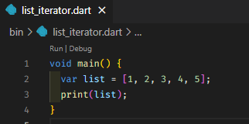
Latihan
Buat file list_literal.dart
Coding, Lalu Run

Slide 8
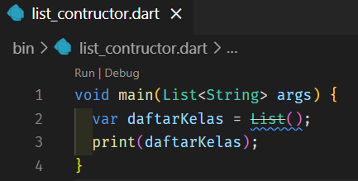
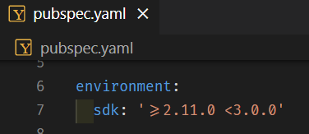

Constructor ( () )
Selain cara Literal kita juga dapat menggunakan contructor ( () ), list constructor membuat object menggunakan sebuah keyword dengan diikuti dengan tanda kurung ().
gambaran umum untuk membuat list menggunakan constructor :
ketika kita membuat sebuah list dengan aturan diatas dengan berakhir daftar kosong, maka output yang dihasilkan sebagai berikut :
jadi ketika kita menggunakan statement print dan terdapat list kosong (tanpa ada elemen), maka outputnya adalah [] (Hanya tanda siku yang akan tampil). Constructor List hanya bisa digunakan pada sdk yang belum menerapkan null-safe code. Null safe code akan dijelaskan pada pertemuan yang akan datang
Pada file pubspec.yaml ubah sdk menjadi '>=2.11.0 <3.0.0'

Slide 9
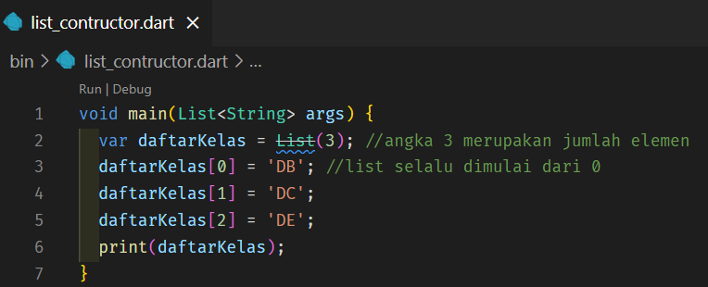

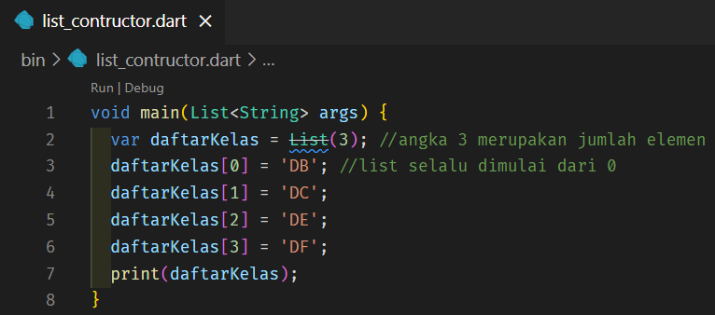
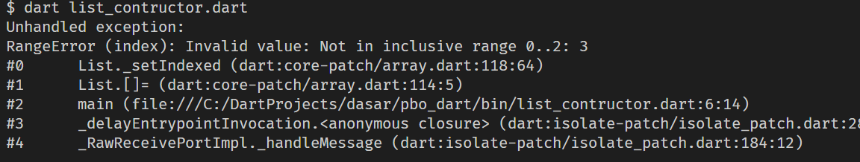
Contoh berikutnya kita akan membuat sebuah list dengan menggunakan elemen di dalamnya.
Bagaimana bila kita memasukkan elemen melebih jumlah yang sudah ditentukan, ?

Slide 10
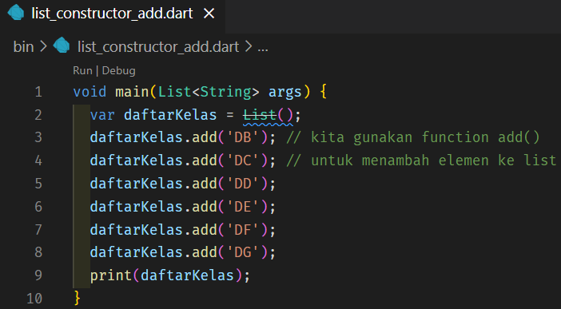

Berikutnya kita akan menambahkan list kosong lalu kita tambahkan dengan fungsi add() yang digunakan untuk menambahkan list agar terlihat dinamis.

Slide 11
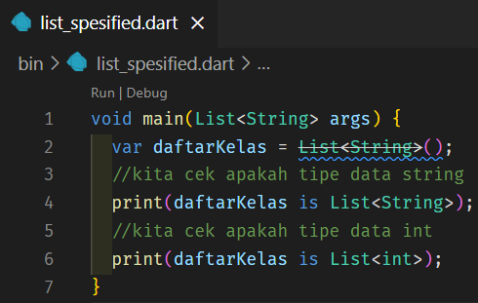

Specifying the Type (menentukan tipe data elemen)
gambaran umum sintax:
kita akan membuat studi kasus dengan menggunakan contoh yang sudah ada dengan menggunakan var daftarKelas, disini kita pastikan bahwa daftarKelas hanya dapat menyimpan dengan tipe data String.

Slide 12
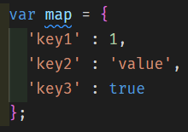
Map
Map adalah kumpulan pasangan Key – Value yang tidak berurutan, tetapi key – values yang saling berkaitan. Setiap value memiliki key yang artinya setiap key haruslah unik, namun value yang sama dapat digunakan berkali-kali. Dua item dengan value yang sama akan tetap unik melalui key secara terpisah.
Kelebihan dari map, kita dapat menambahkan bermacam2 tipe data pada value dalam satu map.

Slide 13
Membuat Map
Ada beberapa cara untuk dapat kita implementasikan membuat sebuah map, berikut ini adalah beberapa cara secara umumnya :
Menggunakan Literals
Menggunakan Constructor
Menentukan Jenis Pada Sebuah Map

Slide 14
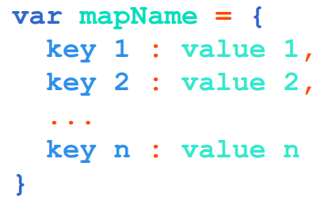
Map menggunakan Literals
Sepertinya hal list dan set, map juga dapat di implementasikan menggunakan literals. Literal yang terdapat pada map agak terlihat lebih komplek dari materi kita sebelumnya (List dan Set). Sintaks umumnya adalah sebagai berikut :

Slide 15
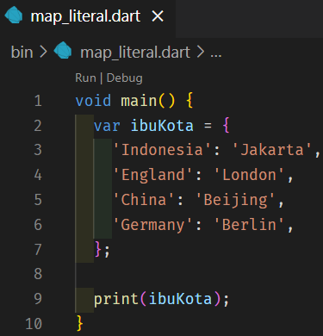
Buat file map_literal.dart
Koding, lalu run

Slide 16

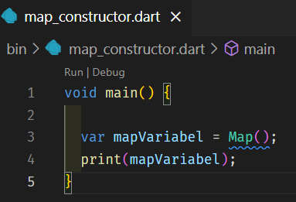

Map Menggunakan Constructor
Map juga dapat dibuat menggunakan constructor, sintaks dasarnya hampir mirip dengan constructor pada list. Sintaks umumnya adalah sebagai berikut :

Slide 17
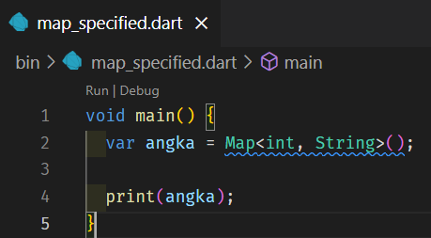
Menentukan Jenis Pada Sebuah Map
kita akan menentukan jenis key dan value yang kita terapkan di Map. Untuk sintaks umumnya adalah sebagai berikut :
Tipe dari key dapat berbeda dari nilai – nilainya, pada contoh dibawah ini kita akan memberikan key bertipe int, dan value bertipe string.

Slide 18
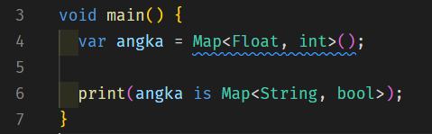
Pada kode diatas jelaskan
var ?
angka ?
Map ?
Float, int ?
Apakah hasil dari kode baris 6 ? Alasannya apa ?

Slide 19
SEKIAN & TERIMAKASIH

